Slide 1
Электронная таблица. Построение диаграмм и графиков

Slide 2
а) формула; г) строка; в) ячейка;
б) диаграмма; д) столбец; е) выражение

Slide 3
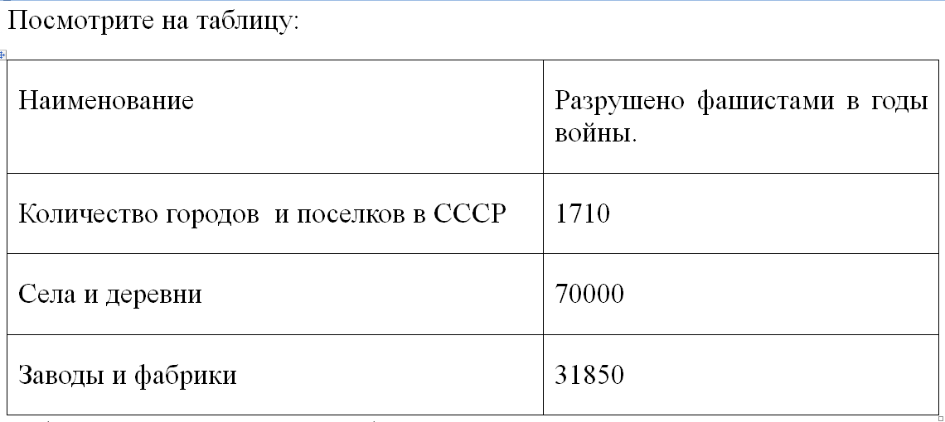
"Построение диаграмм и графиков»

Slide 4
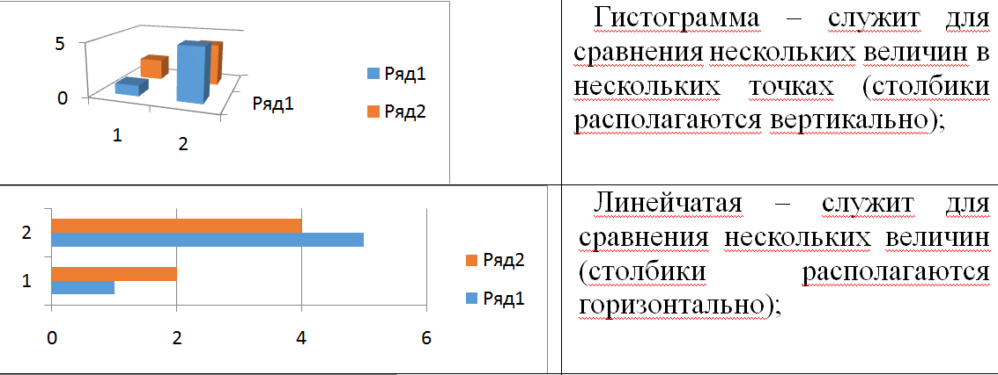
Виды и назначение графиков и диаграмм

Slide 7
Физкультминутка
Работа в группах. Выполнение практической работы по карточкам.
Вычислить и по полученным результатам построить диаграммы.
Сделать вывод

Slide 8
Домашнее задание
Выучить определения, уметь различать виды диаграмм.
Построить дома круговую диаграмму на тему : "Здоровье человека".

Slide 9
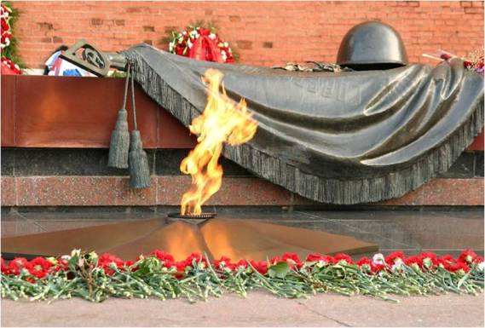
27 000 000 : 365 : 24 : 6 0 =

